Slide 1
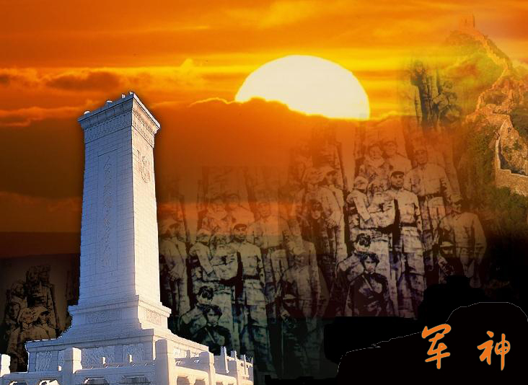
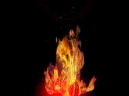
赞军神
英雄壮举泣鬼神，
铁骨钢筋铸军魂。
七十二刀生死痛，
胜似昔日刮骨人。

Slide 2
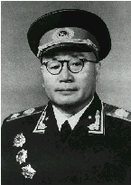


Slide 3
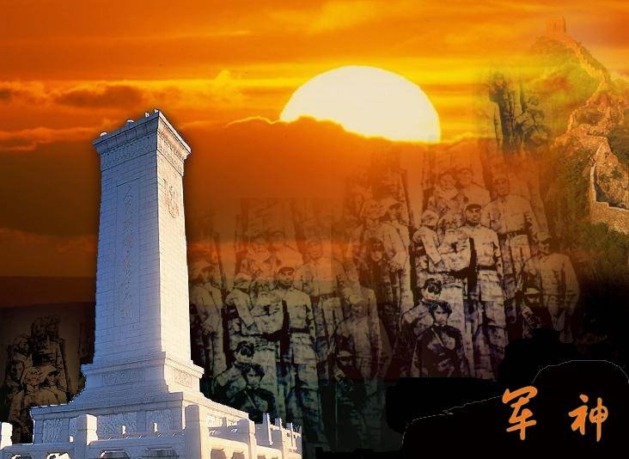



Slide 4
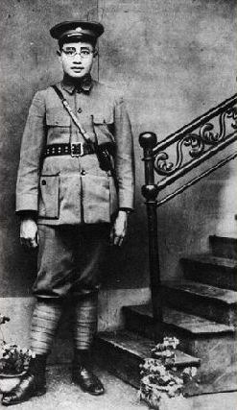

Slide 5
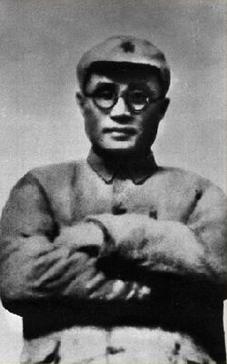

Slide 6
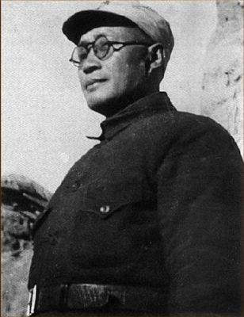

Slide 7
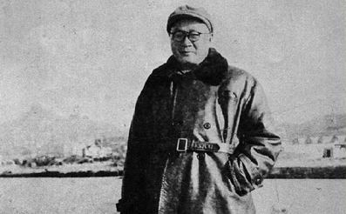

Slide 8
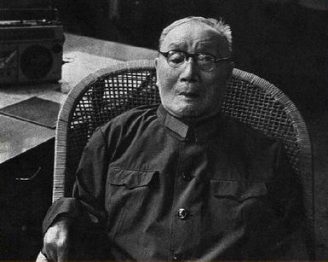

Slide 9
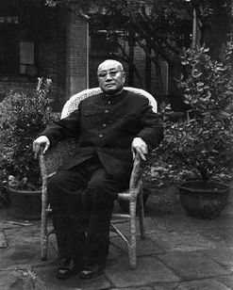

Slide 10

导学一 默读静思
1、默读课文，思考课文主要讲了一件什么事？
2、 快速浏览课文，找出沃克医生称赞刘伯承是军神的句子。

Slide 11
“了不起！你是一个真正的男子汉，一块会说话的钢板!你是一位军神!”

Slide 12
教学目标
1、体会沃克医生为什么称他为 军神。
2、有感情的朗读，感悟军神。

Slide 13
导学二 合作交流
在文中找出能体现刘伯承是真正的男子汉，是会说话的钢板，是军神的句子。
小组交流谈感受。

Slide 14
我当过军医，这么重的伤势，只有军人才能这样从容镇定 ！

Slide 15
1916年，年仅24岁的刘伯承率领川东护国军同袁世凯作战时，一颗子弹穿过颅骨，紧接着又一颗子弹从他的右太阳穴钻入，又从右眼飞出，出于安全考虑，来到沃克医生的诊所已是几十天后的事了。

Slide 16

我当过军医，这么重的伤势，只有军人才能这样从容镇定 ！
Notes:
vcv

Slide 17
我当过军医，这么重的伤势，只有军人才能这样从容镇定 ！

Slide 18
此后，他领导晋冀鲁豫野战军，用小米加步枪，战胜了全美械装备的国民党军队，千里跃进大别山，令蒋介石惊慌失措，心惊胆寒；与华东野战军合作，导演了百万雄狮下江南的一幕；之后，他主动请缨，席卷大西南；他创办的国防大学是中国最高军事学府，被誉为“将军的摇篮”。他为祖国的解放和建设事业，献出了毕生的心血，立下不朽的功勋。

Slide 19
你的右眼需要摘除坏死的眼珠，把烂肉和新生的息肉一刀刀割掉！

Slide 20
“了不起！你是一个真正的男子汉，一块会说话的钢板!你是一位军神!”

Slide 21
D:\赵瑜\课件
\三年级课件\20军神\神\刘伯承.flv
“年轻人一声不吭，双手紧紧抓住身下的白色床单，汗如雨下。手术结束，崭新的床单竟被抓破了。”

Slide 22
年轻人一声不吭，双手紧紧抓住身下的白色床单，汗如雨下。手术结束，崭新的白床单竟被抓破了。”

Slide 23
“了不起！你是一个真正的男子汉，一块会说话的钢板!你是一位军神!”

Slide 24
沃克医生不禁失声喊道：“了不起！你是一个真正的男子汉，一块会说话的钢板!你是一位军神!

Slide 25
赞军神
英雄壮举泣鬼神，
铁骨钢筋铸军魂。
七十二刀生死痛，
胜似昔日刮骨人。

Slide 26
作业
激情演讲
刘伯承元帅，我想对您说：
_______________________________________________________________________________________

Slide 27
谢谢大家！

